Slide 1
4
4
3
3
*সকলকে শুভেচ্ছা*
0
1
2
4
2
5
6
3
7
2
1
1
2
3
4
1
1
2
3
0

Slide 2
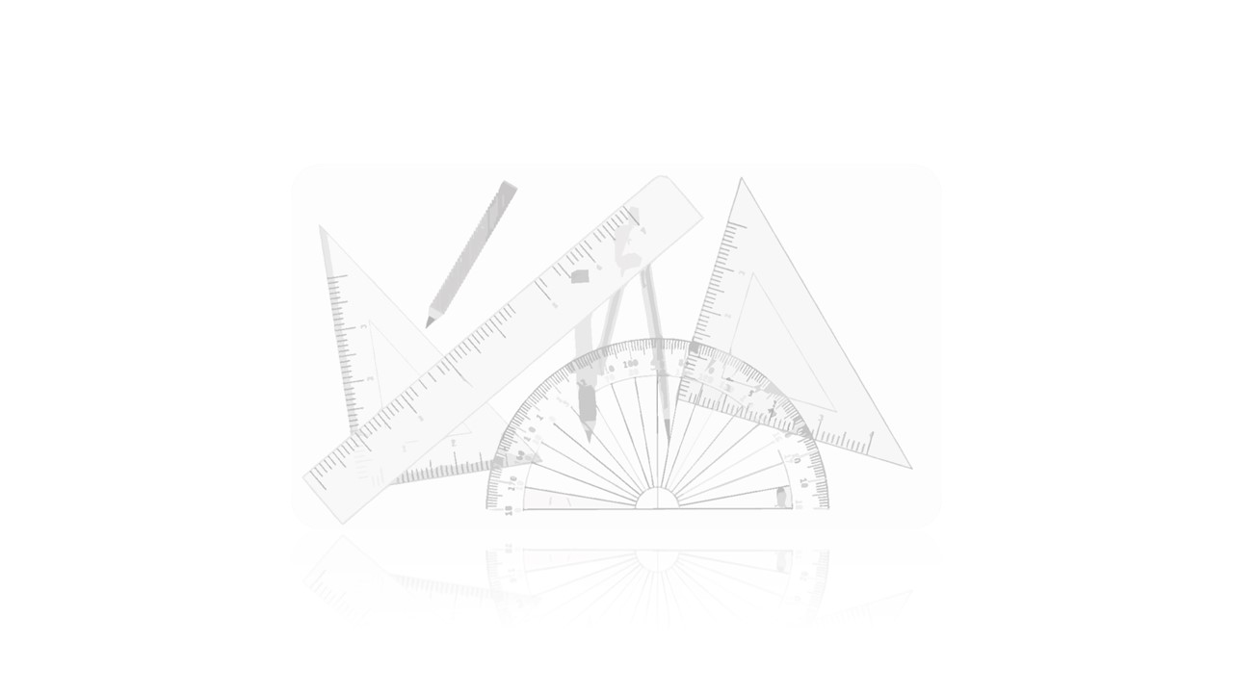
পরিচিতি
বরুণ দেবনাথ
সহকারি শিক্ষক (আইসিটি)
হারতা স্কুল এন্ড কলেজ
হারতা, বরিশাল।
ইমেইলঃ barundebnath2@gmail.com
মোবাইলঃ ০১৭40629386
বিষয়ঃ গণিত
অধ্যায়ঃ সপ্তম
শ্রেণীঃ ষষ্ঠ
সম্পাদ্যঃ 5

Slide 3
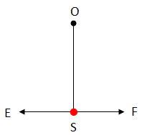
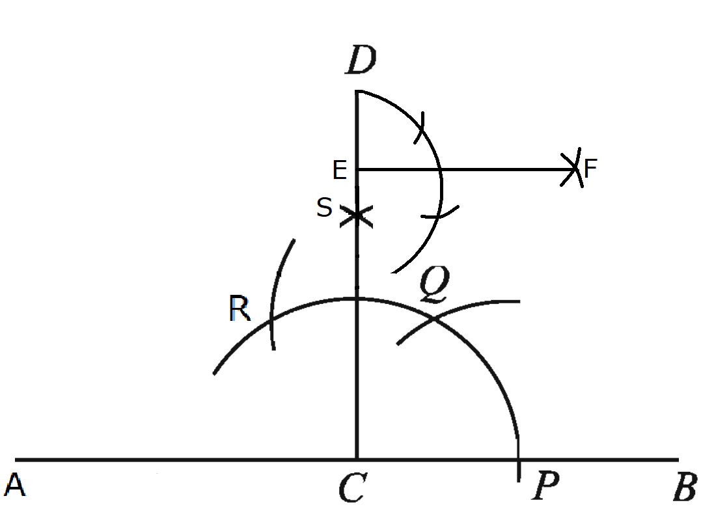
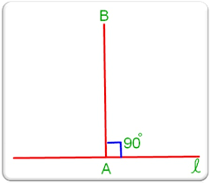
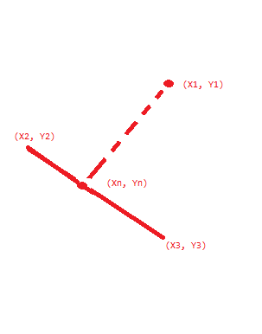
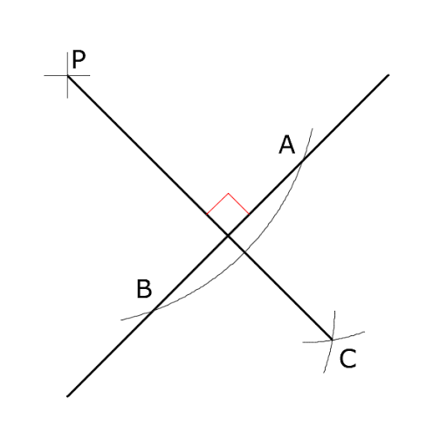
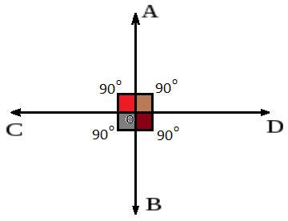
লক্ষ্য করঃ

Slide 4
আজকে যা শিখতে পারবেঃ
ত্রিকোণী ও রুলারের সাহায্যে বহিঃস্থ বিন্দু হতে নির্দিষ্ট সরল রেখার উপর লম্ব আঁকতে পারবে।
প্রদত্ত উপাত্ত হতে ত্রিকোণী ও রুলারের সাহায্যে লম্ব আঁকতে পারবে।

Slide 5
অঙ্কনের বিবরণঃ
P
মনেকরি, AB একটি সরলরেখা এবং P তার বহিঃস্থ একটি বিন্দু।
AB এর যে পাশে P বিন্দু আছে তার বিপরীত পাশে একটি ত্রিকোণী বসাই যেন তার সমকোণ সংলগ্ন একটি ধার AB সরলরেখা বরাবর বসে ।
A
M
B
4
0
1
2
3
4
5
6
7
ত্রিকোণী সমকোণের বিপরীত ধার বরাবর এমনভাবে বসাই যেন P বিন্দুটি ত্রিকোণীর অন্য ধারকে স্পর্শ করে।
3
P বিন্দু থেকে বাহুটি বরাবর রেখাংশ আঁকি যা AB রেখাকে M বিন্দুতে ছেদ করে।
2
$∴PM⊥AB$
$অঙ্কিত হলো$ ।
1
1
2
3
0

Slide 6


একক কাজঃ
চাঁদার সাহায্যে কোণ গুলো আঁক।
$$102°$$
$$85°$$
$$43°$$

Slide 7
দলীয় কাজঃ
নিম্নে বহিঃস্থ কোন বিন্দু ও নির্দিষ্ট সরলরেখার কপি প্রত্যেক দলকে দেয়া হল। ত্রিকোণী ও রুলারের সাহায্যে লম্ব আঁক।
ক-গ্রুপ
খ-গ্রুপ
গ-গ্রুপ

Slide 8
মূল্যায়নঃ
ত্রিকোণীর সমকোণ ভিন্ন অপর দুই কোণের সমষ্টি কত ডিগ্রি?
ক) ৪০
খ) ৫০
গ) ৯০
ঘ) ১০০
একই সরলরেখায় সন্নিহিত কোণের সমষ্ট ২ সমকোণ হলে প্রত্যেকটি কোণকে কী বলে?
ক) লম্ব
খ) স্থূল কোণ
গ) সরল কোণ
ঘ) সমকোণ

Slide 9
বাড়ির কাজ
ইচ্ছেমত নির্দিষ্ট বিন্দু ও সরলরেখা নিয়ে ত্রিকোণী ও রুলারের সাহায্যে তিনটি করে লম্ব আকঁবে (অঙ্কণেন চিহ্ন ও বিবরণ আবশ্যক)

